Slide 1
8.5. Flugsteuerung

Slide 2
Inhalt
8.1 Flugzeugzelle
Airframe
8.2 Bauarten, Belastung und Beanspruchung der Struktur
System design, loads and stresses
8.3 Fahrwerk, Räder, Reifen und Bremsen
Landing gear, wheels, tyres and brakes
8.4 Masse und Schwerpunkt
Mass and balance
8.5 Steuerung
Flight controls
8.6 Instrumentierung
Instruments
8.7 Aufrüsten von Segelflugzeugen, Ruderanschlüsse
Rigging of aircraft, connection of control surfaces
8.8 Handbücher und Betriebsanweisungen
Manuals and documents
8.9 Lufttüchtigkeit und Instandhaltung
Airworthiness and maintenance
8.10 Zelle, Motoren und Propeller
Airframe, engines and propellers
8.11 Wasserballastanlagen
Water ballast systems
8.12 Batterien (Kapazität und Einsatzgrenzen)
Batteries (performance and operational limitations)
8.13 Rettungsfallschirme
Emergency parachutes
8.14 Notaustiegshilfen
Emergency bail-out aid

Slide 3
Inhalt
8.5.1 Hauptsteueranlagen
Primäre- und Sekundäre Wirkung vom Seitenruderausschlag
Primäre und sekundäre Wirkung von Querrudern
8.5.2 Nebensteueranlagen
Landehilfen
8.5.3 Vereisung
Tragflächenvereisung
Vergaservereisung
Propellervereisung
Haubenvereisung
Anmerkung

Slide 4
Seiten, Höhen und Querruderansteuerung

Slide 5
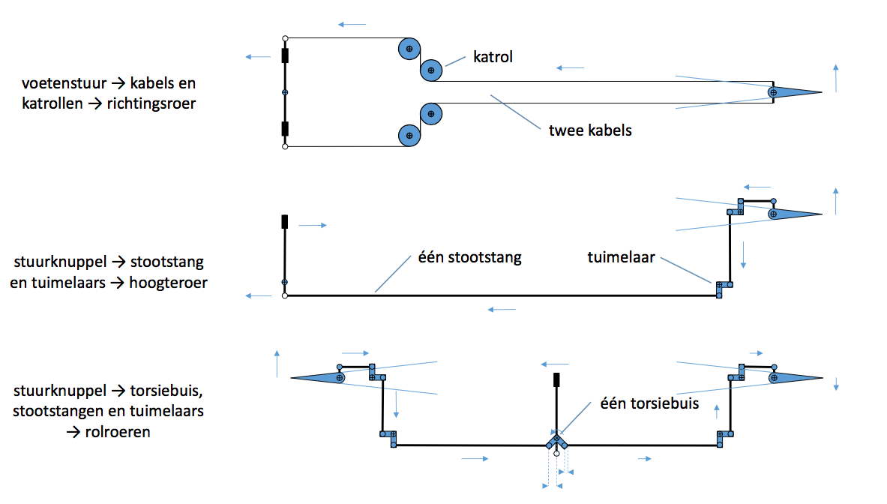
Seiten, Höhen und Querruderansteuerung
Umlenkrolle
Fußpedale ⇨ steuerseile und Umlenkrollen ⇨ Seitenruder
Zwei Seile
Steuerknüppel ⇨ Steuerstangen und Umlenkhebel ⇨ Höhenruder
Eine Steuerstange
Umlenkhebel
Steuerknüppel ⇨ Kipphebel, Steuerstangen und Umlenkhebel ⇨ Querruder
Kipphebel

Slide 6
Seitenruder Pedale werden über Seilzüge mit dem Seitenruder verbunden
Fußschlaufen
Pedale
L & R
Knopf zur Pedalein-stellung
Steuer
r-
seile zum Seitenruder

Slide 7
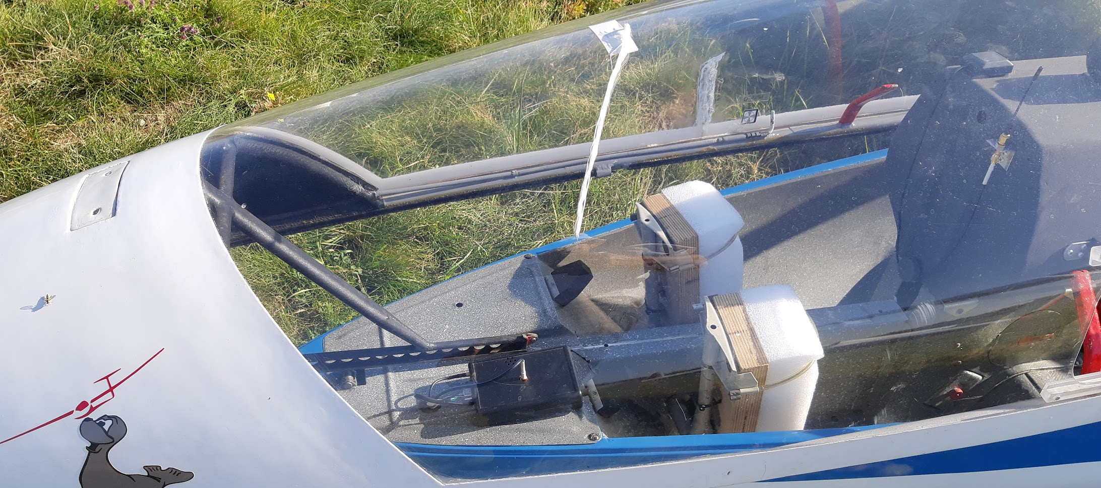
Pedalverstellung
Wenn die Beine imernoch zu kurz sind …
Foto: Tannenberg

Slide 8
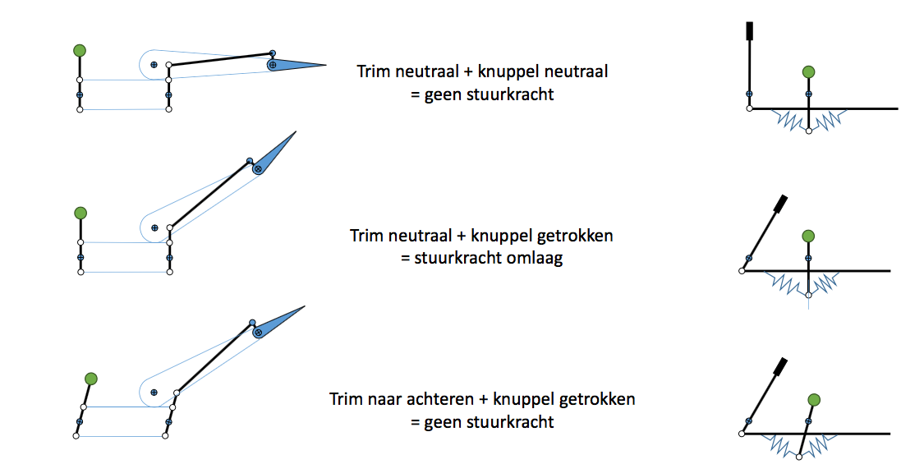
Trimmungsarten
Aerodynamische Höhenrudertrimmung
Federtrimmung
Trimmung Neutral und Knüppel neutral = kein Steuerdruck
Trimmung Neutral und Knüppel gezogen = Steuerdruck durch Ziehen
Trimmung nach hinten und Knüppel gezogen = kein Steuerdruck mehr

Slide 9
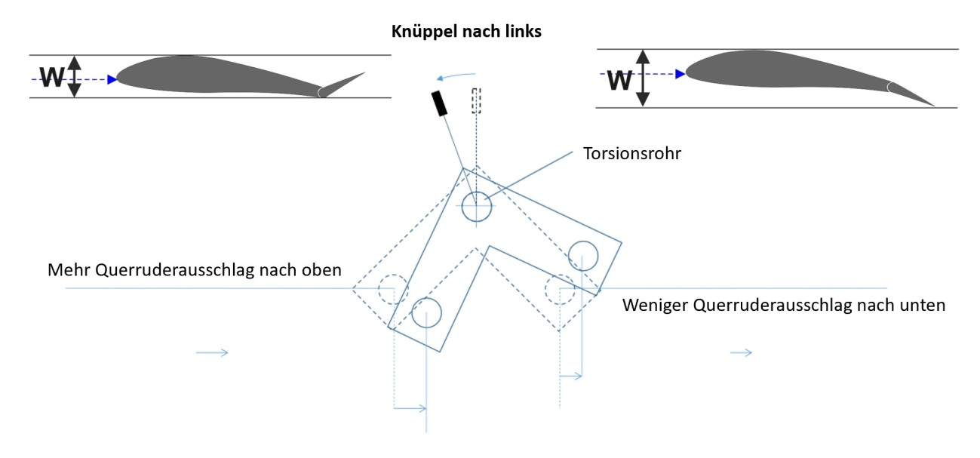
Querruderdifferenzierung

Slide 10
Torsionsrohr zur Querruderansteuerung

Slide 11
Inhalt
8.5.1 Hauptsteueranlagen
Primäre- und Sekundäre Wirkung vom Seitenruderausschlag
Primäre und sekundäre Wirkung von Querrudern
8.5.2 Nebensteueranlagen
Landehilfen
8.5.3 Vereisung
Tragflächenvereisung
Vergaservereisung
Propellervereisung
Haubenvereisung
Anmerkung

Slide 12
Bremsklappen vernichten Auftrieb und bremsen das Flugzeug ab

Slide 13
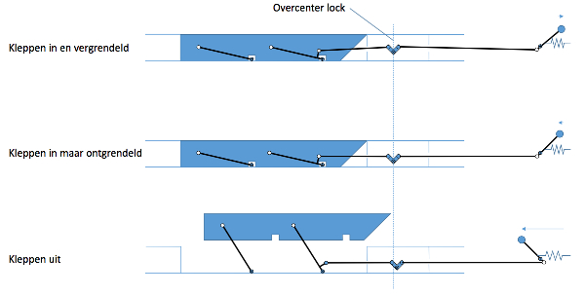
Bremsklappen verriegeln über den Kniehebel
Kniehebel
Klappen verriegelt
Klappen entriegelt
Klappen geöffnet

Slide 14
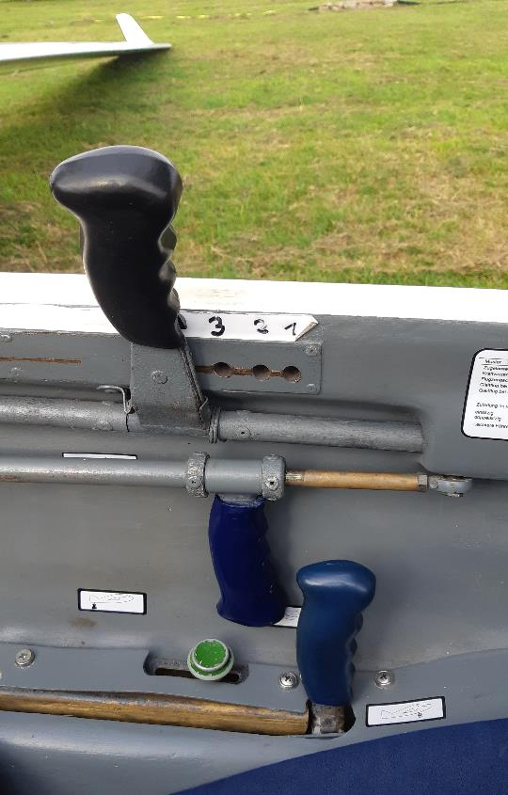
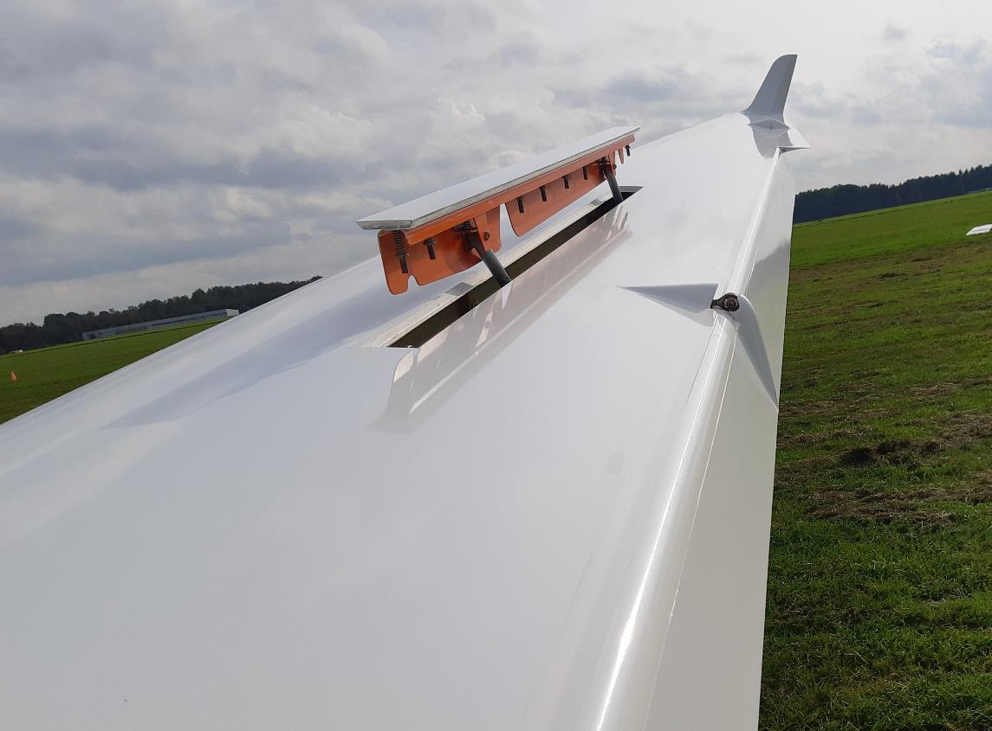
Landeklappen und Bremsklappen kann man auch gleichzeitig verwenden
Wölbklappen
Landeklappenstellung
Bremsklappen
Fahrwerk
Foto: Tannenberg SCU
Foto: Tannenberg SCU

Slide 15
Wölbklappen / Flaperons / Landeklappen
Video: Tannenberg SCU

Slide 16
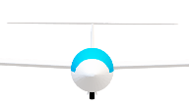
Wölbklappen Stellung für die Geschwindigkeit aus dem Flughandbuch entnehmen

Slide 17
Positive und negative Wölbklappenstellung
„negativ“
„positiv“
Neutral Stellung
Schnellflug
Start / Thermikflug
Landung

Slide 18
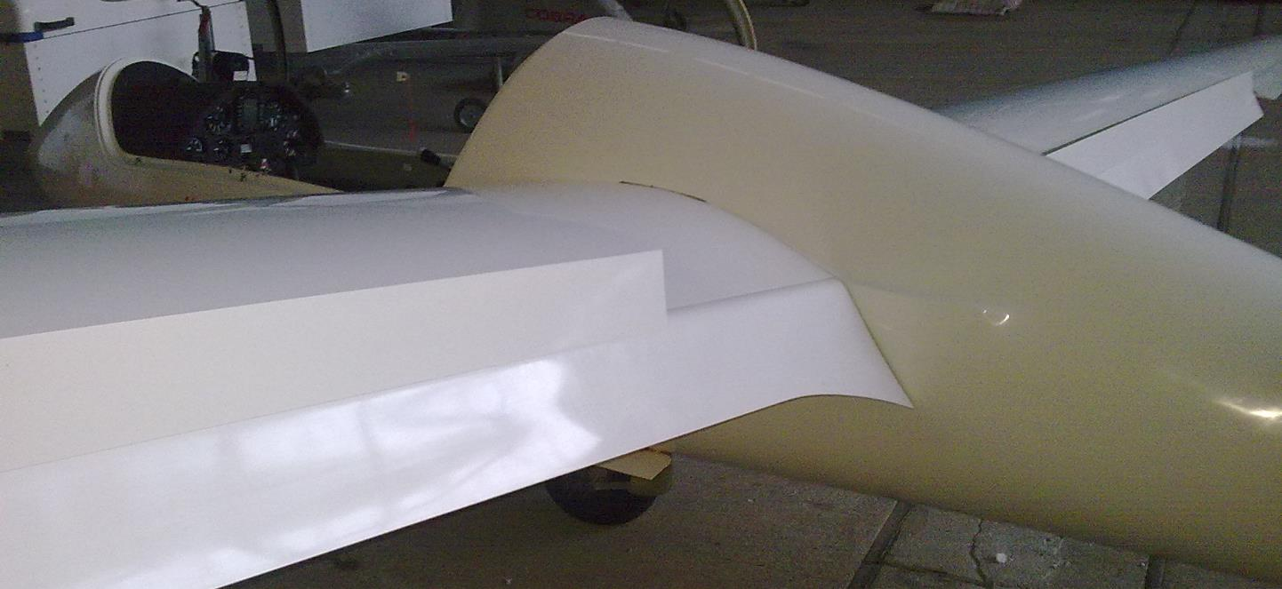
Hinterkanten Drehklappe
1977er Mini Nimbus HS-7
Foto: Wikipedia (gemeinfrei)

Slide 19
Bremsschirm
Glasflügel Libelle (H-301) mit Bremsschirm als Luftbremse
Quelle: Wikipedia / Pterozaurus

Slide 20
Inhalt
8.5.1 Hauptsteueranlagen
Primäre- und Sekundäre Wirkung vom Seitenruderausschlag
Primäre und sekundäre Wirkung von Querrudern
8.5.2 Nebensteueranlagen
Landehilfen
8.5.3 Vereisung
Tragflächenvereisung
Vergaservereisung
Propellervereisung
Haubenvereisung

Slide 21
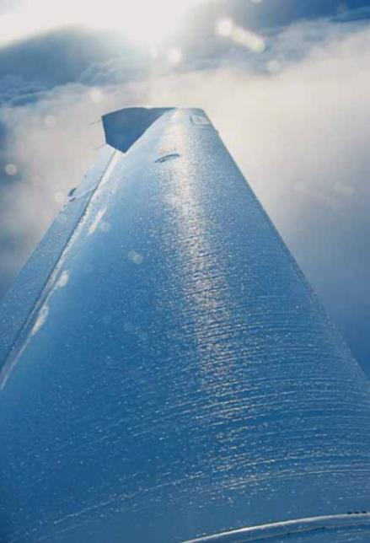
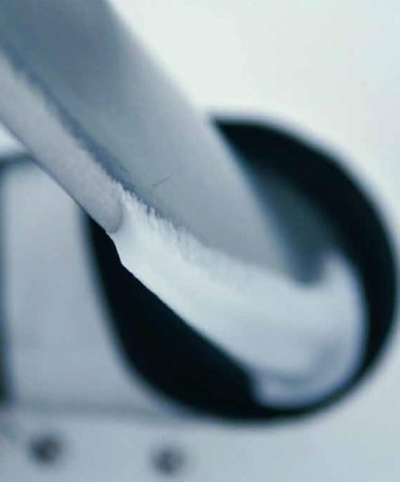
Vereisung
Tragflächenvereisung
Propellervereisung
Vergaservereisung
Haubenvereisung
Die Vereisung ist die Folge von Wettereinflüssen und daher findest du im Fach Meteorologie im Kapitel Wetterbedingte Gefahren für die Luftfahrt - 3.9.5 Vereisung weitere Informationen zu Entstehung und Gefährlichkeit.

Slide 22
Gefahren der Vereisung
Auftrieb nimmt ab
Leistung nimmt ab
Widerstand nimmt zu
Gewicht nimmt zu

